Slide 1
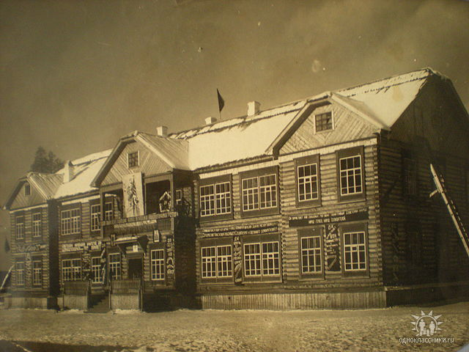
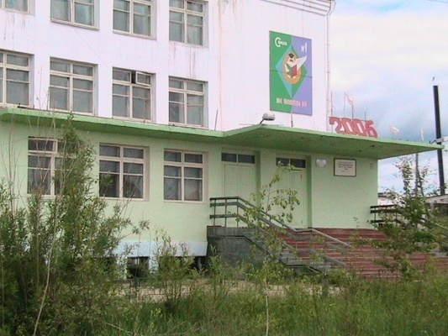
Муниципальное общеобразовательное учреждение – Школа N1 г. Олекминска им. Н.Н.Яковлева муниципального района Олекминский район.
В начале жизни школу помню я,
Там нас, детей беспечных, было много;
Неровная и резвая семья.
А.С.Пушкин

Slide 2
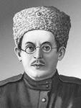
(1886—1918) — большевик, учился на физико-математическом факультете Московского ун-та, но курса не окончил.
Революционную работу начал вести с осени 1905.
В1907 был арестован. Освободившись из-под ареста, работал в Пресненском районе. Летом 1908 был опять арестован и осужден на два года крепости; сидел в Бутырках.
В сентябре 1910 вышел на свободу и принял участие в работе "активной группы" по восстановлению Московской организации; в декабре был вновь арестован и выслан сперва в Тулу, а затем за границу.
Здесь поступил в качестве рабочего на меднолитейный завод в Ганновере, одновременно поддерживая связь с большевистскими заграничными секциями.
Состоял в переписке с заграничной частью ЦК через Н. К. Крупскую.
В 1913 (по амнистии) получил возможность вернуться в Россию и по заданию ЦК создал в Москве легальную большевистскую газету "Наш путь".
Николай Николаевич Яковлев

Slide 3
Яковлев был сослан в Нарым на четыре года, откуда дважды совершил побег.
В 1916 был мобилизован в армию; будучи сторонником ленинского лозунга "превращения империалистской войны в войну гражданскую", стал одним из организаторов Военно-социалистического союза в Томске.
В 1917 работал в президиуме Совета солдатских депутатов.
Незадолго до Октября переехал в Омск и был избран председателем областного совета, а затем председателем ЦИК Советов Сибири, оставаясь на этом посту вплоть до падения Советской власти в Сибири. Одновременно вел руководящую партийную работу, выявив себя организатором большого масштаба.
После падения власти Советов в Сибири вместе с группой товарищей сделал попытку пробраться в Россию, но, пройдя около полутора тысяч верст тайгой, в окт. 1918 был расстрелян белогвардейским карательным отрядом близ г. Олекминска.

Slide 4
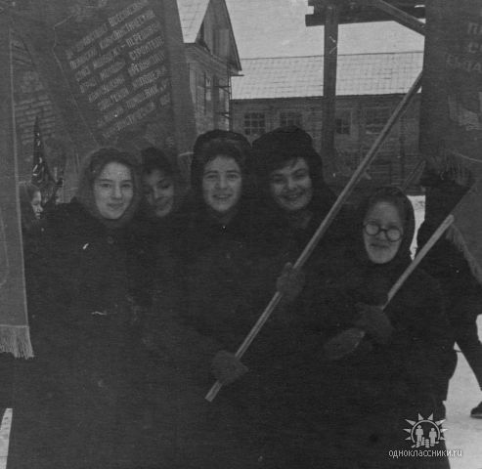
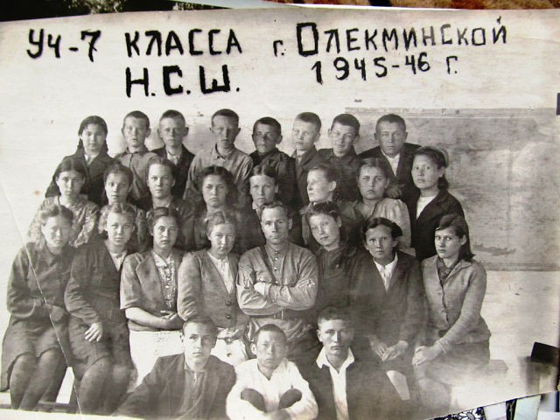
В 1812 году создано первое в улусе и одно из первых в Якутии – учебное заведение. Это учебное заведение имело статус училища и обучалось в нем 16 учащихся, дети в основном зажиточных родителей. Через несколько лет училище было преобразовано в церковно-приходскую школу, а в 1910 году на ее базе открылось 4-х классное высшее начальное училище. После 1917 года произошло несколько реорганизаций: пятилетка, семилетка (школа крестьянской молодежи), школа колхозной молодежи и, наконец, в 1937 году была открыта первая в районе средняя школа.

Slide 5
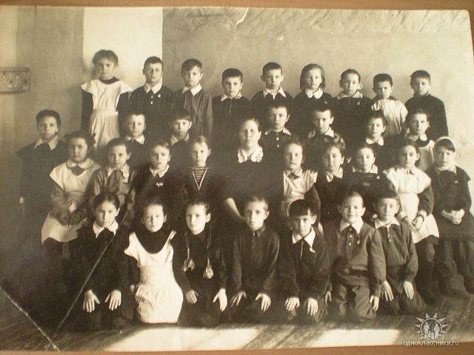
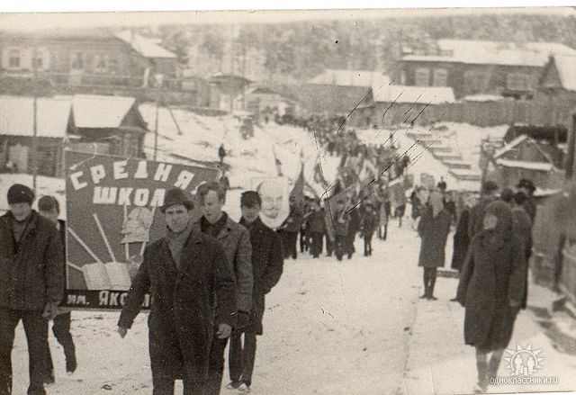
Было набрано два восьмых класса. Учились в двух зданиях (в старом здании семилетки и в новом одноэтажном здании по ул.Майской). В интернате при школе проживали ребята из Мухтуи, Бодайбо, Мачи и других дальних и ближних сел.
Инициатива создания средней школы принадлежала Кобелеву Василию Иннокентьевичу, впоследствии он был награжден орденом Ленина, получил звание заслуженный работник народного хозяйства ЯАССР, Заслуженный учитель ЯАССР.

Slide 6
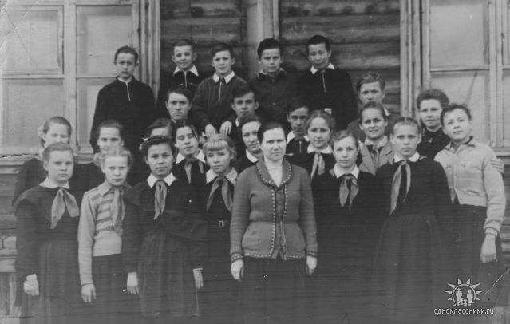
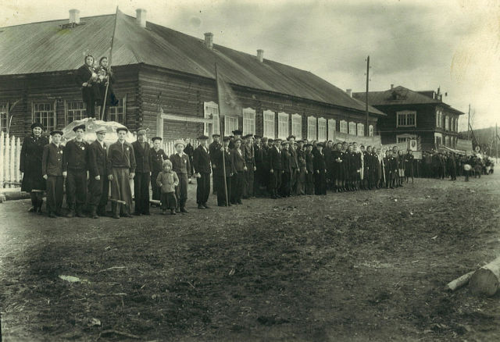
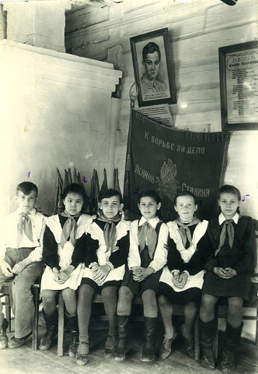
Первым директором был назначен Шошкин Георгий Ильич.
Коллектив первой в районе средней школе принял эстафету своих предшественников и своим подвижническим трудом вписал яркие страницы в летопись народного образования района и республики.

Slide 7
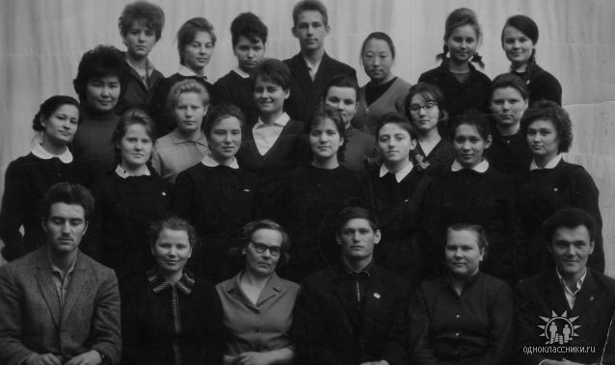
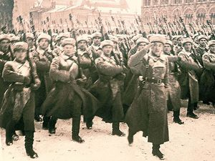
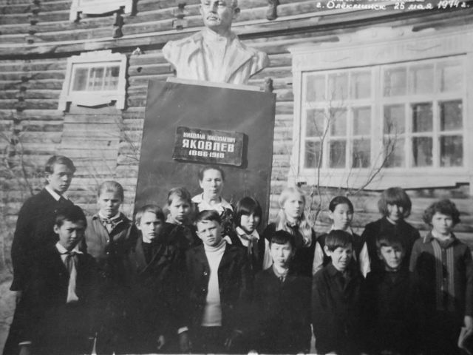
Период становления школы приходится на самое трагическое время. Первый выпуск состоялся в 1940 году. А через год по призыву матери-Родины, по велению долга, десятки учителей и вчерашних школьников встали в ряды защитников Москвы и Ленинграда, Севастополя и Сталинграда. Они выстояли, сокрушили, казалось, несокрушимую силу. Для многих из них цена Победы 1945 года равнялась цене их жизни.

Slide 8
Не вернулись в родную Олекму, в свою школу, учителя:
Копытин Василий Александрович
Гайдуков Василий Федорович
Кондаков Сергей Никифорович
Комаров Алексей Михайлович
Сидоров Николай Михайлович
Пали смертью храбрых наши выпускники:
Сафронов Василий, Фридрих Петр, Габышев Роман и многие другие.

Slide 9
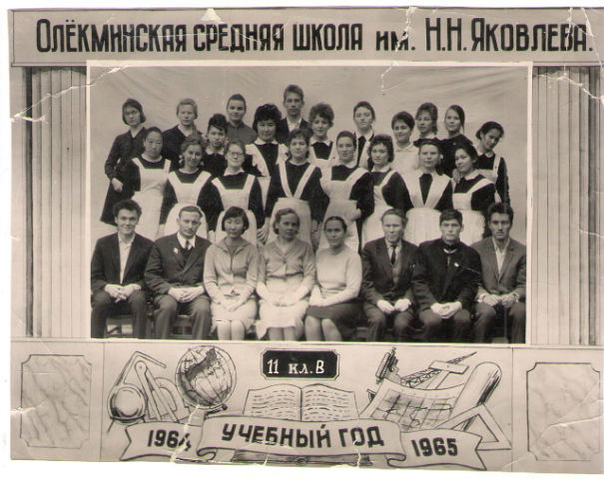
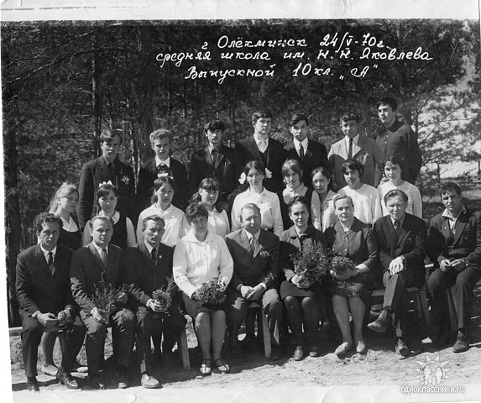
По-разному сложились судьбы учителей и выпускников послевоенного времени. Это было время великих свершений. Вся страна напоминала огромную стройку, и большинство людей объединяла святая вера в светлое будущее.
И наша школа являла образец формирования нового человека. С грустью мы вспоминаем тех, кто своим трудом, своей личной жизнью, своим отношением коллегам и ученикам снискал любовь и уважение. Кто ушел из жизни, оставил в нашей памяти неизгладимый след. Их имена – целая эпоха в истории образования Олекминского района.

Slide 10
О каждом из них можно написать педагогическую поэму.

Slide 11
У каждого из них был свой стиль работы, стиль жизни. Строгие, принципиальные, целеустремленные, тактичные...
У Габриэля Гарсия Маркиса есть мудрая мысль:
«Человек умирает дважды. Первая смерть – физическая, вторая – в памяти людей». Пока мы помним наших предшественников, наших наставников – они живы.

Slide 12
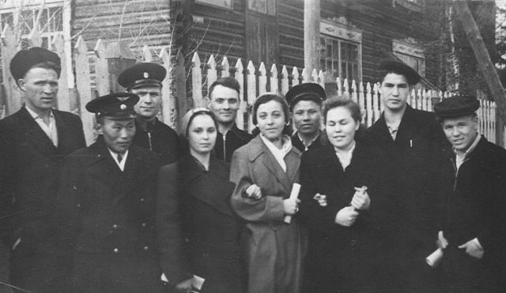
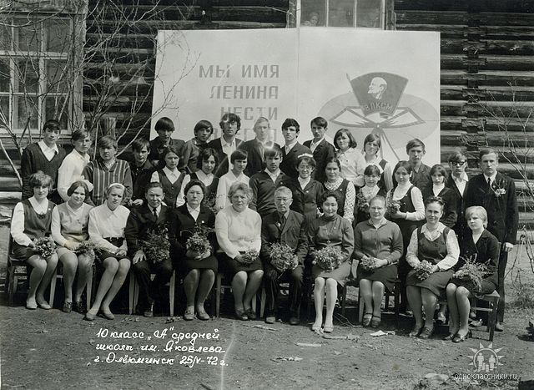
Вся гордость учителя в учениках, в росте посеянных им семян.
Менделеев Д. И
Наша школа славилась замечательными педагогами.

Slide 13
Начало жизни каждого человека – это школа.

Slide 14
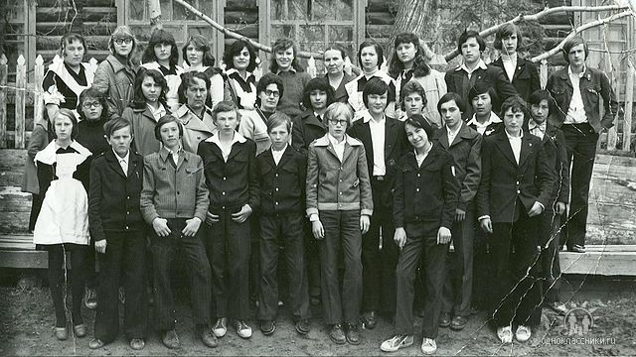
Мы родом из детства.
Трудно найти в Олекминске семью, так или иначе не связанную со школой им.Н.Н.Яковлева.

Slide 15
Я буду всегда вспоминать с теплотой и нежностью родную школу...

Slide 16
Школа навсегда остается самым ровным и гладким отрезком жизни

Slide 17
Самые светлые и чудные мгновения – это школа.

Slide 18
Каждый человек должен учиться, получить образование.

Slide 19
Плеяда ученых, руководителей, государственных деятелей, учителей, врачей, рабочих, вышедших из стен школы внесли достойный вклад в развитие нашего района и Республики.

Slide 20
Около 5000 выпускников закончило школу №1

Slide 21
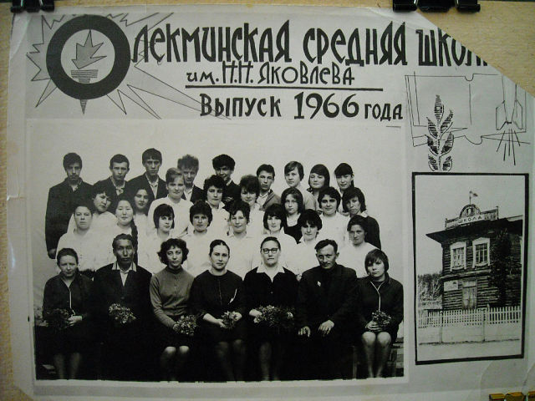
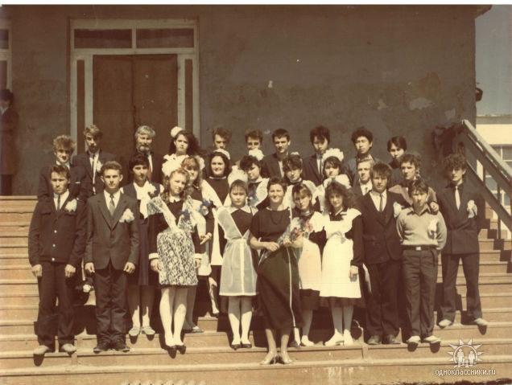
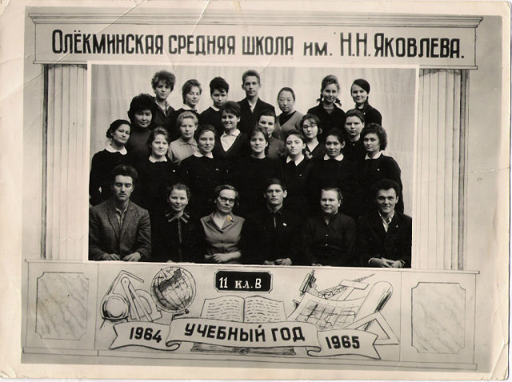
По количеству выпускников мы являемся лидерами в районе.

Slide 22
Помните нас.

Slide 23
Пусть никогда не прерывается связь времен.

Slide 24
Старая … Вечно молодая… Первая…

Slide 25
Школьные годы самые незабываемые, самые лучшие!

Slide 26
Мы жили, работали, делали все, чтобы вы были счастливы.

Slide 27
Привет вам из далекого прошлого.

Slide 28
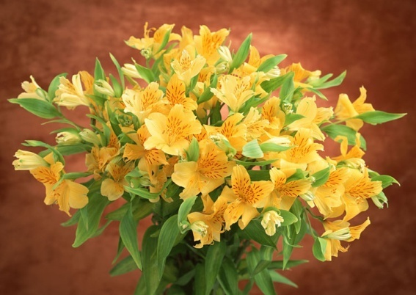
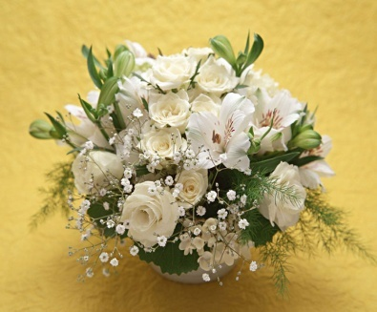
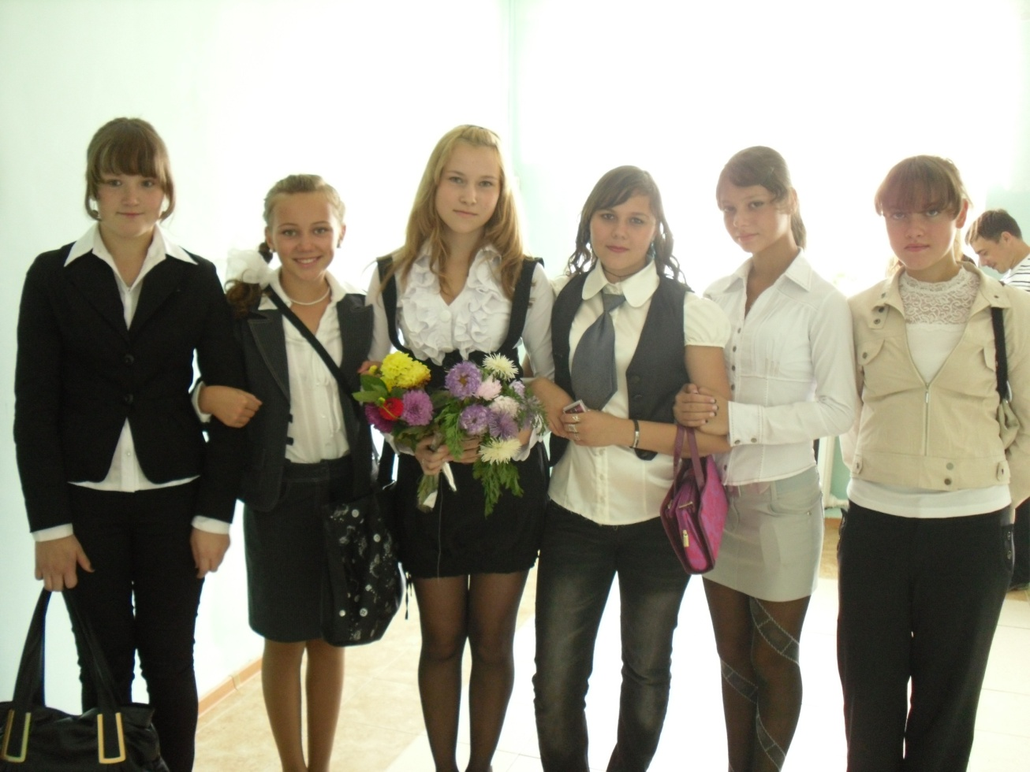
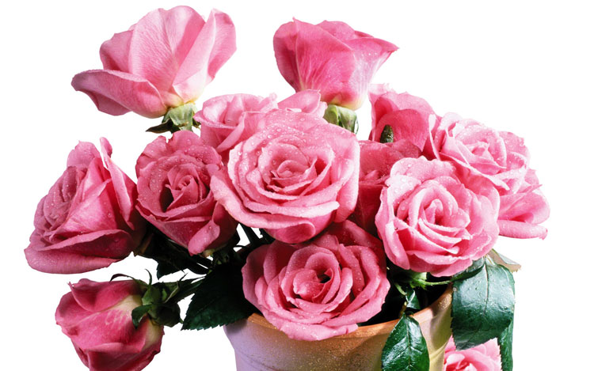
С юбилеем, родная школа!

